Slide 1


Levando Pequenos Negócios para o Mercado Digital
Parte II
Este projeto visa conectar estudantes de tecnologia com microempresas locais, oferecendo soluções digitais personalizadas para impulsionar o crescimento e competitividade.

Slide 2
O Desafio:
Microempreendedores
Estudantes de TI
Falta de recursos e conhecimento para modernizar seus negócios.
Dificuldade em adquirir experiência prática no mercado de trabalho.

Slide 3

A Solução:
Criação de Sites
Redes Sociais
Catálogos Digitais
Criar presença online e alcançar novos clientes.
Impulsionar o marketing e engajar com o público.
Oferecer produtos e serviços de forma moderna e organizada.

Slide 4
Storyboard: A História do Projeto
1
Introdução ao Problema
Microempreendedor: "Como modernizar meu negócio?"
2
Público-Alvo
Estudante: "Preciso de experiência prática!"
3
A Causa do Problema
Desconexão entre o meio acadêmico e o mercado.
4
Apresentação da Solução
Projeto Conexão: Criação de sites, redes sociais, catálogos digitais.
5
Exemplo de Colaboração
Estudante: "Vamos criar um site para sua empresa!"
6
Resultados Esperados
Microempreendedor: "Minhas vendas estão crescendo!"

Slide 5

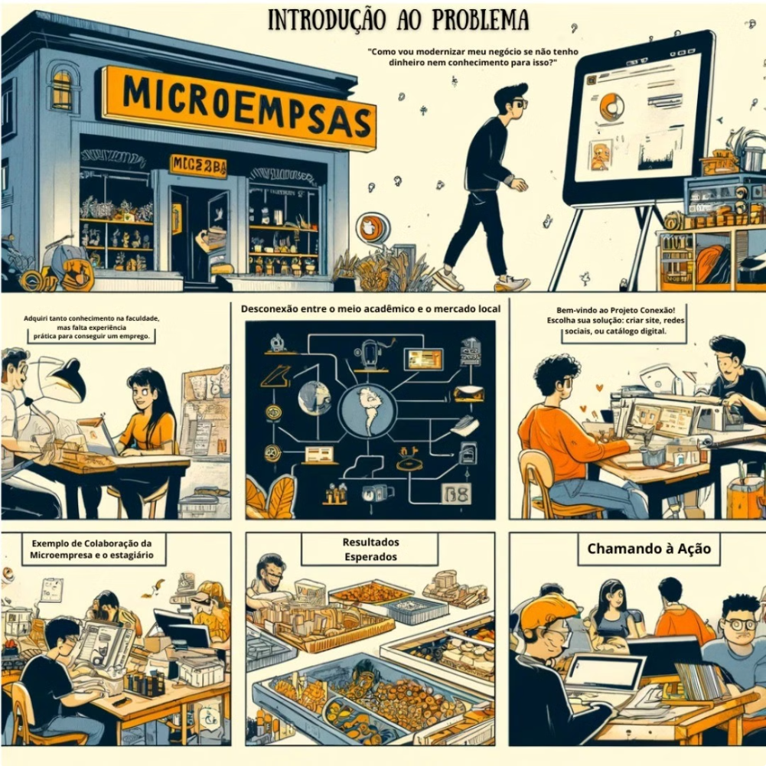
Storyboard

Slide 6

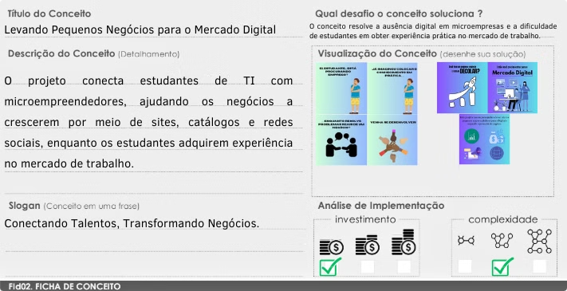
Ficha de Conceito

Slide 7
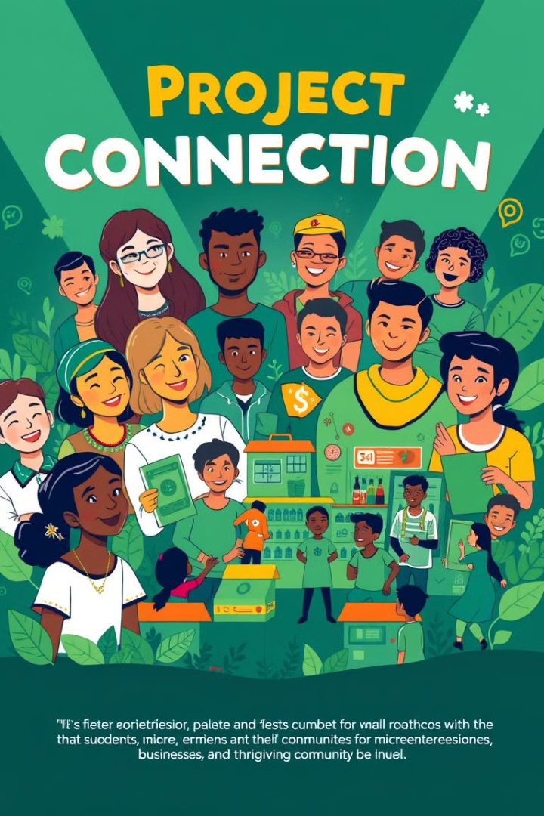
Junte-se a Nós: Faça a Diferença

